Slide 1

Chủ đề
GIÁO DỤC GIỚI TÍNH

Slide 2

Đ
Ế
M
A
O
S

Slide 3


Đếm sao
Hết giờ
1
2
3
4
5
6
7
8
9
10
11
12
13
14
0
Câu 1
Lúc đầu gia đình bạn Liên có những ai?
A. Bố, mẹ và Liên
B. Chỉ có bố
C. Chỉ có mẹ
D. Bố và mẹ
Đáp án: D

Slide 4
Đếm sao
Hết giờ
1
2
3
4
5
6
7
8
9
10
11
12
13
14
0
Câu 2
Hiện nay, gia đình bạn Liên có những ai?
A. Bố và mẹ
B. Bố, mẹ và Liên
C. Ông, bà, bố và mẹ
D. Ông, bà và Liên
Đáp án: B

Slide 5
Đếm sao
Hết giờ
1
2
3
4
5
6
7
8
9
10
11
12
13
14
0
Câu 3
Sắp tới, gia đình bạn Liên sẽ có thêm ai?
A. Ông, bà của Liên
B. Chị của Liên
C. Em gái của Liên
D. Anh của Liên
Đáp án: C

Slide 6

KHOA HỌC
SỰ SINH SẢN

Slide 7
Đếm sao
Hết giờ
1
2
3
4
5
6
7
8
9
10
11
12
13
14
0
Câu 4
Một gia đình có cả ông, bà, bố, mẹ và các con cháu chung sống là gia đình có mấy thế hệ? Trong đó thế hệ thứ nhất gồm những ai?
Đáp án: 3 thế hệ; Ông, bà

Slide 8
Đếm sao
Hết giờ
1
2
3
4
5
6
7
8
9
10
11
12
13
14
0
Câu 5
Điền từ thích hợp vào chỗ chấm:
Mọi trẻ em đều do....................sinh ra và có những đặc điểm................ với..............................của mình.
Đáp án: Bố, mẹ; giống; bố, mẹ

Slide 9
Đếm sao
Hết giờ
1
2
3
4
5
6
7
8
9
10
11
12
13
14
0
Câu 6
Nhận định nào dưới đây là sai so với thực tế lớp 5A1?
A. Các bạn nữ và nam đều hăng hái phát biểu ý kiến.
B. Có một số bạn nữ để tóc ngắn.
C. Có một số bạn nam để tóc dài.
D. Một số bạn (cả nam và nữ) có giọng hát rất hay.
Đáp án: C

Slide 10
Đếm sao
Hết giờ
1
2
3
4
5
6
7
8
9
10
11
12
13
14
0
Câu 7
Khi một em bé mới sinh, dựa vào cơ quan nào của cơ thể để biết đó là bé trai hay bé gái?
A. Cơ quan tuần hoàn
B. Cơ quan sinh dục
C. Cơ quan tiêu hóa
D. Cơ quan hô hấp
Đáp án: B

Slide 11
Đếm sao
Hết giờ
1
2
3
4
5
6
7
8
9
10
11
12
13
14
0
Câu 8
Sự khác biệt nào giữa nam và nữ không thay đổi theo thời gian, nơi sống, màu da...?
A. Sự khác biệt về mặt sinh học giữa nam và nữ.
B. Sự khác biệt về tính cách giữa nam và nữ.
C. Sự khác biệt về sử dụng trang phục giữa nam và nữ.
D. Sự khác biệt về sở thích giữa nam và nữ.
Đáp án: A

Slide 12

TRÒ CHƠI:
BÉ LÀ CON AI?

Slide 13
SỰ SINH SẢN
Mọi trẻ em đều do bố mẹ sinh ra và có những đặc điểm giống với bố mẹ của mình.

Slide 14
Ý NGHĨA CỦA SỰ SINH SẢN
Thảo luận nhóm đôi:( 2 phút)
Quan sát hình ảnh, đọc lời thoại nhân vật trong mỗi hình trả lời câu hỏi sau:
Ý nghĩa của sự sinh sản đối với mỗi gia đình, dòng họ?
Điều gì xảy ra nếu con người không có khả năng sinh sản?

Slide 15
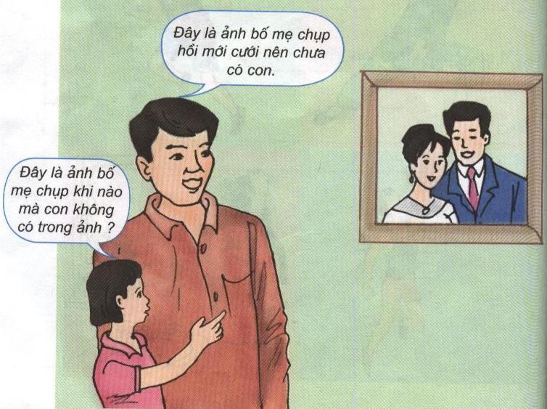

Slide 16
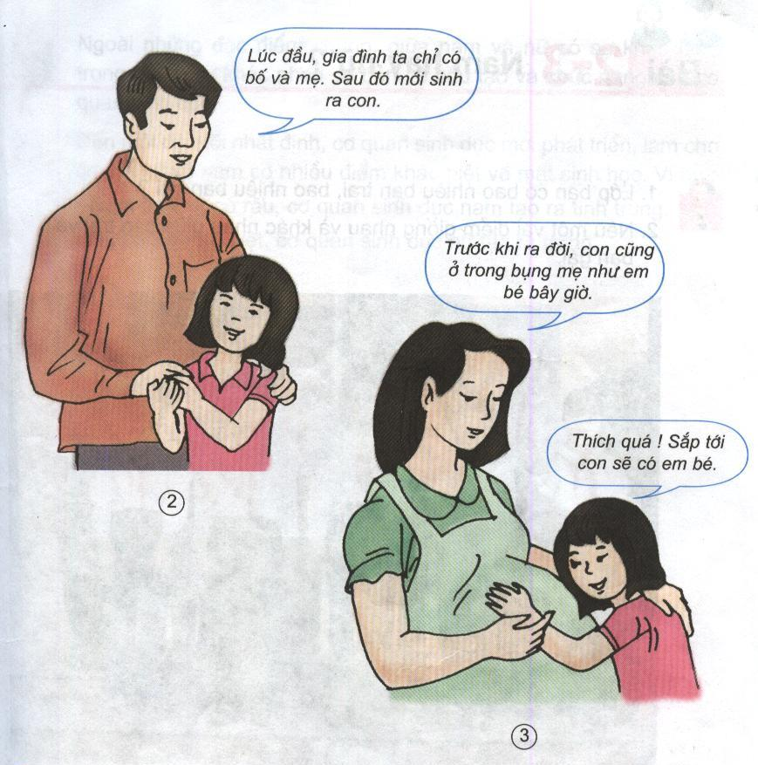

Slide 17
Nhờ có sinh sản mà các thế hệ trong gia đình, mỗi dòng họ được duy trì kế tiếp nhau.
Ý NGHĨA CỦA SỰ SINH SẢN

Slide 18

TRÒ CHƠI:
NỐI VÒNG TAY LỚN

Slide 19
CỦNG CỐ, DẶN DÒ
VẼ CHÂN DUNG VÀ GIỚI THIỆU VỀ GIA ĐÌNH MÌNH
BÀI SAU: NAM HAY NỮ

Slide 20

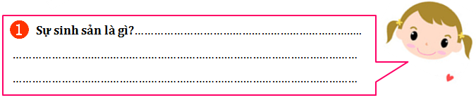
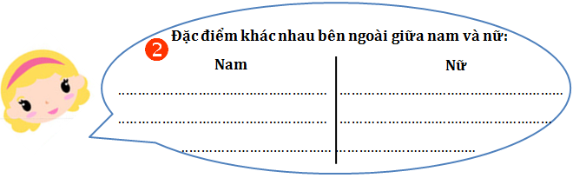
EM HAM HIỂU BIẾT

